Slide 1


الاقتصاد السلوكي والتسويق الرقمي
إعداد د. محسن مرشد
MKT236
المحاضرة الثامنة

Slide 2


في المحاضرة السابقة :
مقدمة في المنافسة الاقتصادية في البيئة الرقمية.
الابتكار التكنولوجي والمنافسة الرقمية.
كيف يؤثر التسويق الرقمي على طبيعة المنافسة الاقتصادية؟
استراتيجيات الشركات الكبرى والشركات الناشئة في البيئة الاقتصادية الرقمية.
أمثلة ودراسات حالة للمنافسة الرقمية.
الخلاصة.

Slide 3
في هذه المحاضرة سوف نتناول :
مقدمة في الاقتصاد السلوكي
تطبيقات الاقتصاد السلوكي في استراتيجيات التسويق الرقمي .
تأثير التسويق الرقمي على قرارات المستهلكين.
المنافسة السلوكية في التسويق الرقمي.
دراسات حالة في الاقتصاد السلوكي والتسويق الرقمي
الخلاصة.

Slide 4

المحاضرة الثامنة
أولاً : مقدمة في الاقتصاد السلوكي

Slide 5
في المقابل، يفترض الاقتصاد التقليدي أن الناس يتخذون قرارات عقلانية تهدف لتحقيق أقصى منفعة، حيث يختارون الخيار الأفضل بناءً على موازنة التكاليف والفوائد.
لكن الاقتصاد السلوكي يوضح أن البشر قد يتأثرون بعوامل نفسية وعاطفية تؤثر على قراراتهم، مما يؤدي إلى قرارات قد لا تكون عقلانية في بعفي المقابل، يفترض الاقتصاد التقليدي أن الناس يتخذون قرارات عقلانية تهدف لتحقيق أقصى منفعة، حيث يختارون الخيار الأفضل بناءً على موازنة التكاليف والفوائد.
لكن الاقتصاد السلوكي يوضح أن البشر قد يتأثرون بعوامل نفسية وعاطفية تؤثر على قراراتهم، مما يؤدي إلى قرارات قد لا تكون عقلانية في بعض الأحيان.
ض الأحيان.
1. مفهوم الاقتصاد السلوكي
الاقتصاد السلوكي هو فرع من الاقتصاد يدرس تأثير العوامل النفسية على اتخاذ القرارات الاقتصادية للأفراد والمؤسسات.
يعتمد هذا المجال على:
لفهم أسباب اتخاذ الأشخاص لقرارات غير عقلانية بناءً على تفضيلاتهم أو بيئتهم.
علم الاقتصاد
علم النفس
في المقابل، يفترض الاقتصاد التقليدي أن الناس يتخذون قرارات عقلانية تهدف لتحقيق أقصى منفعة، حيث يختارون الخيار الأفضل بناءً على موازنة التكاليف والفوائد.
لكن الاقتصاد السلوكي يوضح أن البشر قد يتأثرون بعوامل نفسية وعاطفية تؤثر على قراراتهم، مما يؤدي إلى قرارات قد لا تكون عقلانية في بعض الأحيان.

Slide 6
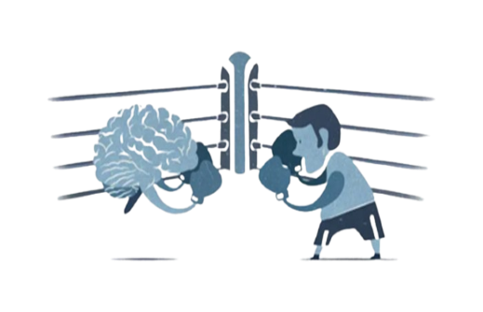
اقتصاد تقليدي (Homo economicus) - قرارات عقلانية تمامًا
2. نشأة الاقتصاد السلوكي
نشأ الاقتصاد السلوكي في السبعينيات والثمانينيات من القرن العشرين، رغم أن جذوره تمتد إلى القرن الثامن عشر، حيث ناقش آدم سميث تأثير الرغبات على السلوك الاقتصادي.
في البداية، كان الاقتصاد التقليدي يعتمد على فكرة Homo economicus، حيث يُفترض أن الأفراد يتخذون قرارات عقلانية.
ومع ذلك، بدأ الاقتصاد السلوكي بالظهور في أواخر القرن العشرين بفضل أعمال علماء مثل دانيال كانيمان و أموس تفيرسكي، الذين دمجوا المعرفة النفسية مع النظريات الاقتصادية، مما أسهم في تطوير نماذج سلوكية تأخذ في الاعتبار تأثير العوامل النفسية على قرارات الأفراد في ظل المخاطر والشكوك.
اقتصاد سلوكي - تأثير العوامل النفسية (كانيمان وتفيرسكي)
بعد
اقتصاد تقليدي Homo economicus) ) قرارات عقلانية تمامًا
قبل

Slide 7
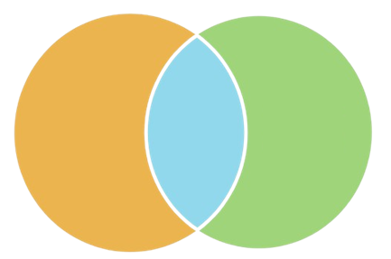
الاقتصاد السلوكي
3 . الاقتصاد السلوكي وعلاقته بعلم النفس
جمع علم الاقتصاد السلوكي بين علم النفس وعلم الاقتصاد في محاولة لفهم كيفية اتخاذ البشر للقرارات الاقتصادية. في حين يفترض علم الاقتصاد الكلاسيكي أن البشر عقلانيون، ويتخذون قرارات بناءً على تفضيلات واضحة ووفقاً لأسباب منطقية تهدف لتحقيق أقصى منفعة لهم، فإن الاقتصاد السلوكي يختلف في هذا الجانب.
إذ يعتقد أن البشر غالباً ما يتخذون قرارات تتأثر بعوامل نفسية وعاطفية، وقد لا تكون دائماً عقلانية أو منطقية. يشير الاقتصاد السلوكي إلى أن البشر قد يتصرفون بشكل غير متوقع بسبب الانحيازات المعرفية (مثل الانحياز التأكيدي أو التأثيرات العاطفية)، أو بسبب تأثرهم بالظروف الاجتماعية أو النفسية في اتخاذ قراراتهم الاقتصادية.
علم الاقتصاد
الاقتصاد السلوكي
علم
النفس

Slide 8
الاقتصاد السلوكي
4. الاقتصاد السلوكي وعلاقته بالاقتصاد التقليدي
في الاقتصاد التقليدي، يُفترض أن الأفراد يتصرفون بطريقة عقلانية، حيث يقومون بتحليل كافة المعلومات المتاحة ويتخذون قراراتهم بناءً على منطق واضح لتحقيق أقصى منفعة لهم (أو ما يُسمى بـ "المصلحة الذاتية"). يُفترض أن السوق يتكون من أفراد عقلانيين يتخذون قراراتهم بشكل يساهم في تحقيق التوازن الاقتصادي وتحسين رفاهيتهم.
أما في الاقتصاد السلوكي، فإنه لا يوافق هذا الافتراض تماماً. يعتقد هذا المجال أن البشر ليسوا دائمًا عقلانيين في قراراتهم الاقتصادية. يُظهر الاقتصاد السلوكي أن البشر غالباً ما يتأثرون بالعواطف، والانحيازات المعرفية، والظروف الاجتماعية، والعوامل النفسية التي تؤثر في اتخاذ القرارات بشكل غير منطقي.
الاقتصاد التقليدي قرارات عقلانية بناءً على المنطق فقط
الاقتصاد السلوكي قرارات تتأثر بالعواطف والانحيازات

Slide 9
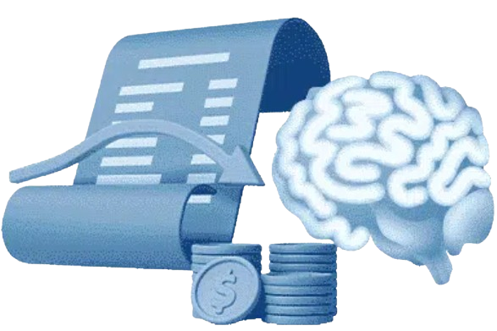
الاقتصاد السلوكي
5. أهمية الاقتصاد السلوكي
علم الاقتصاد السلوكي يساعد في فهم سلوك الإنسان واتخاذه للقرارات الاقتصادية من خلال العوامل النفسية. يُمكّن هذا المجال الشركات والمسوقين من تحسين استراتيجياتهم من خلال فهم تأثير التحيزات المعرفية والمشاعر على قرارات المستهلكين.
على سبيل المثال، يساعد الاقتصاد السلوكي في تطوير تقنيات مثل تأجيل الدفع، التي تستغل ميل الناس لإنفاق المال في المستقبل. كما يُوضح كيف أن الناس قد يقيّمون السلع ذات الأسعار المرتفعة على أنها أعلى قيمة، حتى لو كانت التكلفة الفعلية غير مبررة.
ويسهم في تحسين وعي الأفراد بأنفسهم، مما يساعدهم على اتخاذ قرارات أكثر وعيًا في مواجهة التحيزات مثل "تحيز الإسقاط" الذي قد يؤثر على خياراتهم بناءً على مشاعرهم الحالية.

Slide 10
الاقتصاد السلوكي
6. تطبيقات الاقتصاد السلوكي في الواقع
الاقتصاد السلوكي يُستخدم في العديد من المجالات لتحليل سلوك المستهلك وتحفيز اتخاذ قرارات غير عقلانية، مثل الأسواق المالية حيث يفسر القرارات المتهورة للمستثمرين.
في استراتيجيات التسعير، تستفيد الشركات من التلاعب بالسعر لجعل المستهلكين يعتقدون أنهم يحصلون على صفقة مميزة، كما في مثال تخفيض سعر iPhone 8GB. كذلك، في تغليف المنتج وتوزيعه، يُستخدم الاقتصاد السلوكي لتسويق نفس المنتج بعبوات مختلفة لجذب مجموعات مستهدفة متنوعة.
كما يُستفاد من العروض الترويجية مثل "اشترِ واحدًا واحصل على الآخر مجانًا" أو العروض الموسمية لزيادة المبيعات. يُعتبر الاقتصاد السلوكي أداة قوية لفهم سلوك المستهلكين وتوجيه استراتيجيات التسويق بطرق فعّالة.

Slide 11
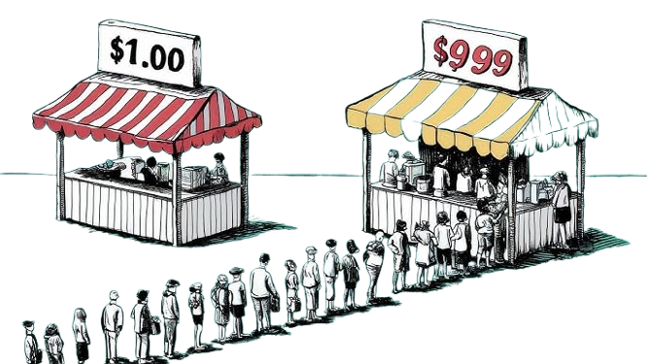
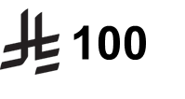
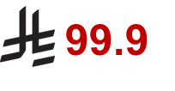
الاقتصاد السلوكي
7. تطبيقات الاقتصاد السلوكي في الواقع
مثال:
بدلاً من كتابة 100 ريال، يتم كتابة 99.99 ريال، مما يجعلها تبدو أرخص نفسيًا.

Slide 12
المحاضرة الثامنة
ثانياً: تطبيقات الاقتصاد السلوكي في استراتيجيات التسويق الرقمي

Slide 13
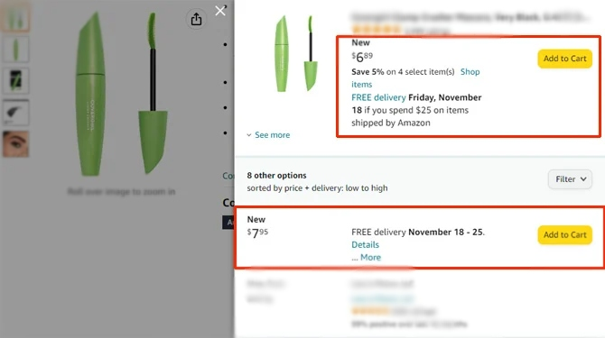
الاقتصاد السلوكي
1. التحفيز على الشراء باستخدام التوقيت
في التسويق الرقمي، يُستخدم الاقتصاد السلوكي للاستفادة من ضغط الوقت لتحفيز المستهلكين على الشراء بسرعة. العروض المحدودة الوقت، مثل "عرض اليوم فقط" أو "الخصم ينتهي خلال ساعة"، تؤثر على قرارات المستهلكين.
مثال عملي:
موقع Amazon يقدم عروضًا خاصة لمدة 24 ساعة، مما يُشعر المستهلك بالإلحاح ويحفزه على اتخاذ قرار الشراء بسرعة حتى لو لم يكن يخطط لذلك.
العروض المحدودة تستغل الخوف من فقدان الفرصة FOMO)) مما يدفع المستهلكين إلى الشراء دون تفكير طويل.

Slide 14


الاقتصاد السلوكي
2. التحفيز باستخدام العروض الترويجية
تُستخدم العروض مثل اشترِ واحدًا واحصل على الآخر مجانًا أو خصم على المنتج الثاني لاستغلال التحيز النفسي لدى المستهلكين، الذي يدفعهم للشراء حتى لو لم يكونوا بحاجة إلى المنتج الآخر.
مثال عملي:
موقع eBay يقدم عروضًا مثل "اشترِ 2 واحصل على خصم 50%"، مما يجعل المشترين يشعرون بأنهم يحصلون على قيمة أعلى من المال المدفوع، حتى لو لم يكونوا بحاجة إلى الكمية المضافة.
النتيجة: تزيد هذه العروض من المبيعات وتؤثر على قرارات الشراء بناءً على التحيزات السلوكية للمستهلكين

Slide 15

الاقتصاد السلوكي
3. التخصيص والتوجيه الشخصي
يستغل التسويق الرقمي البيانات السلوكية للمستهلكين لتخصيص العروض والإعلانات بناءً على سلوكياتهم السابقة. هذا التخصيص يعزز شعور المستهلك بأن المنتجات أو العروض مختارة له بشكل خاص.
مثال عملي:
على Amazon و Netflix، عندما يقوم المستخدم بتصفح أو شراء منتج أو محتوى معين، تُعرض له توصيات لمنتجات مشابهة بناءً على تفضيلاته السابقة، مما يزيد من احتمال اتخاذه قرار الشراء أو المشاهدة.المدى الطويل.

Slide 16

الاقتصاد السلوكي
4. التأثير الاجتماعي والمراجعات
التسويق الرقمي يعتمد على التأثير الاجتماعي من خلال عرض المراجعات والتقييمات. هذا يُعزز من مصداقية المنتج ويجذب العملاء الجدد عن طريق الثقة في اختيارات الآخرين.
مثال عملي:
عند تصفح موقع Yelp أو Amazon، يلاحظ المستخدمون دائمًا التقييمات العالية والتعليقات الإيجابية، ما يشجعهم على اتخاذ القرار بأن هذا المنتج أو الخدمة موثوقة ويستحق الشراء.

Slide 17

الاقتصاد السلوكي
5. التحفيز باستخدام "الندرة"
يستخدم مفهوم الندرة لتحفيز المستهلكين على اتخاذ القرارات بسرعة. من خلال إخبارهم أن المنتج أو العرض محدود الكمية، يتم إثارة الشعور بالإلحاح لديهم.
مثال عملي:
موقع Booking.com يعرض إشعارات مثل "بقيت 2 غرف فقط بسعر منخفض"، مما يدفع الزوار إلى حجز الغرف على الفور خوفًا من فقدان الفرصة.راء.

Slide 18
الاقتصاد السلوكي
6. تبسيط الخيارات على منصات التجارة الإلكترونية
عند بيع منتجات عبر الإنترنت، مثل الملابس أو الأجهزة الإلكترونية، يمكن أن يؤدي تقديم عدد كبير جدًا من الخيارات إلى تشتت العميل.
على سبيل المثال، عندما يُعرض على العميل عشرات من ألوان نفس الحذاء أو خمسة أنواع من الأجهزة الإلكترونية بنفس المواصفات، قد يؤدي ذلك إلى شلل في اتخاذ القرار. لذلك، يمكن تقديم عدد محدود من الخيارات الأكثر شهرة أو طلبًا، ما يسهل على العميل الاختيار
.
مثال: متاجر مثل "Amazon" أو "Zalando" " قد تعرض لك خيارات مخصصة بناءً على اهتماماتك السابقة، مما يقلل من عدد الخيارات ويزيد من فرصة إتمام عملية الشراء.
النتيجة: تقليل الخيارات المفرطة يعزز تجربة التسوق، ويساعد المستهلك على اتخاذ قرارات أسرع وأكثر ثقة!

Slide 19

الاقتصاد السلوكي
7.النفور من الخسارة
الشركات تستخدم هذا المبدأ لتسريع اتخاذ القرارات من خلال فرض "الفرص الضائعة" (مثل العروض الترويجية التي تنتهي قريبًا أو العروض المحدودة)، مما يحفز المستهلك على الشراء بسرعة لتجنب الخسارة المحتملة.
مثال: عروض الاشتراكات المدفوعة
تستخدم العديد من منصات البث مثل Netflix وSpotify هذه الفكرة عندما تقدم عروضًا تجريبية مجانية. إليك كيف يتم تطبيق مبدأ النفور من الخسارة:
                التجربة المجانية: تقدم الشركات عرضًا مجانيًا لمدة 30 يومًا لاشتراك مدفوع. خلال هذه الفترة، يمكن للعملاء الاستمتاع بالخدمة دون دفع أي شيء.
.

Slide 20
المحاضرة الثامنة
ثالثاً: كيف يؤثر التسويق الرقمي على قرارات المستهلكين

Slide 21
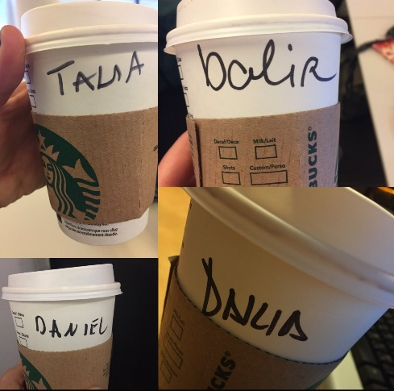
الاقتصاد السلوكي
.1 تأثير العاطفة والشخصنة
يعتمد على تفاعل العواطف الشخصية للعملاء مع المنتجات أو الخدمات. عندما يشعر العميل أن المنتج أو الخدمة تم تخصيصها له أو أنه حصل على معاملة خاصة، فإن ذلك يؤدي إلى ارتباط عاطفي أقوى مع العلامة التجارية، مما يزيد من ولائه.
مثال عملي.
عندما يكتب موظفو ستار باكس اسم العميل على الكوب، يشعر العميل أن هذا المشروب قد تم تحضيره خصيصًا له، مما يعزز ارتباطه العاطفي بالشركة، حتى لو كانت الأسعار أعلى. هذه الحركة البسيطة تُظهر الاحترام والتقدير للعملاء، مما يجعلهم يشعرون بالراحة والسعادة في التعامل مع ستار باكس.
.

Slide 22
الاقتصاد السلوكي
2 . تأثير التقدير والتقييم الاجتماعي
الناس يتخذون قراراتهم بناءً على آراء وتقييمات الآخرين، خصوصًا عندما يتعلق الأمر بالمنتجات أو الخدمات التي لم يسبق لهم تجربتها.
مثال عملي :
Netflix يعرض تقييمات للأفلام والمسلسلات، مما يساعد المستخدمين في اختيار المحتوى بناءً على تجارب المشاهدين الآخرين.
Amazon وTripAdvisor يعتمدان على تقييمات العملاء لتوجيه قرارات الشراء أو الحجز
و التقييمات توفر للمستهلكين آراء مباشرة، مما يضع ضغوطًا على الشركات لتقديم تجارب ومنتجات ذات جودة أعلى.

Slide 23

الاقتصاد السلوكي
3. تأثير التجربة السلسة والتصميم الجذاب
تصميم تجربة المستخدم بشكل جذاب وسهل الاستخدام يعزز من راحة العميل، مما يؤدي إلى اتخاذ قرارات شراء أسرع وأكثر سهولة.
مثال عملي
عندما يكون تصميم الموقع أو التطبيق سهل الاستخدام ومرتبًا، فإنه يجعل العميل يشعر بالراحة أثناء التصفح. Apple تركز على تصميم موقعها الإلكتروني بشكل بسيط وأنيق، مما يجعل تجربة التسوق مريحة وشيقة. هذه البيئة المريحة تجعل العميل أكثر احتمالًا للشراء لأنهم لا يواجهون صعوبة في التنقل أو اتخاذ القرارات.

Slide 24
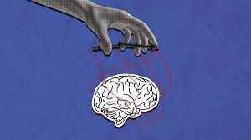
الاقتصاد السلوكي
4. تأثير التأطير Framing Effect) )
تأثير التأطير يشير إلى الطريقة التي يتم بها عرض أو "إطار" المعلومات، حيث يمكن أن يؤثر هذا العرض على القرارات التي يتخذها الأشخاص. قد يختلف الاختيار بناءً على كيفية تقديم الخيارات أو المعلومات، حتى وإن كانت الخيارات نفسها متطابقة.
مثال عملي:
إعلانات المنتجات: إذا كانت شركة تقدم منتجًا وذكرت أنه "90% من العملاء يوصون بهذا المنتج" بدلاً من "10% من العملاء لا يوصون بهذا المنتج"، فإن العملاء سيشعرون بتوجه إيجابي نحو المنتج بسبب تأثير التأطير الذي يُظهر النسبة المئوية المرتفعة من الرضا.

Slide 25
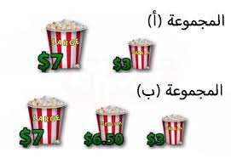
الاقتصاد السلوكي
5. تأثير الارتساء The Anchoring and Adjustment Heuristic))
تأثير الارتساء يشير إلى ميل الناس لاستخدام نقطة مرجعية أولية (المرساة) كأداة لتقييم القيمة واتخاذ القرار، ثم تعديل هذه التقديرات بناءً على معلومات إضافية، ولكن التعديل يكون غالبًا محدودًا أو غير كافٍ. بمعنى آخر، يبدأ الناس في اتخاذ قراراتهم بناءً على "مرساة" أولية ثم يعدلون من قراراتهم قليلًا فقط بناءً على تفاصيل إضافية.
مثال عملي:
عند تصفح متجر إلكتروني، قد يتم عرض منتج معين بسعر مرتفع جدًا في البداية، مما يشكل نقطة مرجعية أو "مرساة". ثم بعد ذلك، يتم عرض نفس المنتج أو منتج مشابه بسعر أقل، مما يجعل السعر الثاني يبدو أكثر جاذبية.

Slide 26
الاقتصاد السلوكي
6 . مثال آخر على تأثير الارتساء في التسويق الرقمي
افترض أنك تقوم بتصفح خدمة Netflix أو Spotify للاشتراك في خطة شهرية. عند اختيار خطة الاشتراك، ستجد أن هناك خطة أساسية بسعر 9.99 دولار شهريًا، لكن في البداية، سيتم عرض خطة الباقة المميزة Premium) )التي تكلف 19.99 دولار شهريًا.
عند عرض الباقة المميزة أولًا (بسعر 19.99 دولار)، تكون هذه نقطة مرجعية أو "مرساة" لعملية اتخاذ القرار. ثم، بعد ذلك، يتم عرض الباقة الأساسية التي تكلف 9.99 دولار شهريًا. على الرغم من أن هذه الباقة الأساسية قد تكون أكثر توافقًا مع ميزانيتك أو احتياجاتك، إلا أن تأثير الارتساء يجعل الـ 9.99 دولار تبدو أكثر جاذبية مقارنة بسعر الباقة المميزة البالغ 19.99 دولار.
التفسير: في البداية، عندما يتم عرض الباقة المميزة بسعر 19.99 دولار شهريًا، يتم ضبط توقعات العميل للسعر.
بعد ذلك، عندما يتم تقديم الباقة الأساسية بسعر 9.99 دولار، فإن العميل يعدل تقييمه بناءً على "المرساة" الأولية (سعر الباقة المميزة).
النتيجة: هي أن العميل يشعر أن الباقة الأساسية بسعر 9.99 دولار هي صفقة جيدة جدًا مقارنة بالـ 19.99 دولار، حتى لو كان في بعض الأحيان لا يحتاج إلى جميع المميزات التي تقدمها الباقة المميزة.
في هذا المثال، يتم استخدام تأثير الارتساء لزيادة جاذبية الخيار الأرخص (الاشتراك الأساسي) من خلال وضع خيار أغلى (الباقة المميزة) أولاً كمرساة.

Slide 27
المحاضرة الثامنة
رابعاً: المنافسة السلوكية في التسويق الرقمي

Slide 28
الاقتصاد السلوكي
1. المنافسة السلوكية في التسويق الرقمي
المنافسة السلوكية في التسويق الرقمي هي استخدام استراتيجيات تسويقية تعتمد على فهم وتحليل السلوك البشري والقرارات النفسية للمستهلكين من أجل تحسين التجارب الرقمية وزيادة فاعلية الحملات التسويقية.
في هذا النوع من المنافسة، يُعتبر سلوك المستهلكين أكثر من مجرد ردود فعل على العروض؛ بل هو المحرك الرئيسي لتحسين استراتيجيات التسويق وزيادة التفاعل مع العلامات التجارية.
مثال علمي:
🔸 الإعلانات المستهدفة: عرض المنتجات بناءً على تصفح المستخدم السابق.
🔸 التسويق بالتلاعب النفسي: استخدام الشعور بالندرة مثل "متوفر فقط لـ10 عملاء!".
🔸 التحفيز الاجتماعي: عرض عدد الأشخاص الذين اشتروا المنتج حديثًا أو تقييمات المستخدمين.

Slide 29
الاقتصاد السلوكي
2. أهمية المنافسة السلوكية في التسويق الرقمي
زيادة التفاعل: من خلال فهم سلوك المستهلك وتحليل بياناته، يمكن تقديم محتوى أو عروض أكثر جذبًا مما يعزز التفاعل مع العلامة التجارية.
تحقيق الولاء: عندما يشعر العميل أنه يتم التعامل معه بطريقة مخصصة، يصبح أكثر ولاءً للعلامة التجارية.
تعزيز المبيعات: استخدام العوامل النفسية مثل الشعور بالعجلة أو الندرة يمكن أن يحفز العملاء على اتخاذ قرارات شراء بسرعة أكبر..
النتيجة:
📈 تسويق أكثر ذكاءً ✅
🛒 زيادة المبيعات ✅
💡 تجربة عميل محسنة ✅

Slide 30
الاقتصاد السلوكي
3. أمثلة عملية على المنافسة السلوكية في التسويق الرقمي:
1. إعلانات العروض المخصصة على وسائل التواصل الاجتماعي:.
تستخدم منصات مثل Facebook و Instagram البيانات السلوكية للمستخدمين من أجل تقديم إعلانات مخصصة. هذه الإعلانات تستند إلى اهتمامات الشخص وتفاعلاته السابقة مع المنتجات أو الخدمات. على سبيل المثال، إذا قام مستخدم بالبحث عن أحذية رياضية أو تفاعل مع منشورات متعلقة بالرياضة، فستعرض له هذه الشبكات الاجتماعية إعلانات لمنتجات رياضية أخرى، مثل الملابس الرياضية أو المعدات، وعروض حصرية على تلك المنتجات.
مثال عملي: إذا كنت قد بحثت عن حقيبة ظهر رياضية عبر الإنترنت في موقع ما، سيبدأ Facebook أو Instagram في عرض إعلانات لحقيبة ظهر رياضية مع عروض خصم خاصة أو ترويج لمنتجات مماثلة

Slide 31
الاقتصاد السلوكي
4. التحفيز من خلال المنافسة واللعب Gamification) )
Gamification أو "اللعب في التسويق" هي استخدام آليات اللعب في العمليات التجارية لزيادة تفاعل العملاء وولائهم. Nike و Starbucks مثالان رائعان على استخدام هذه الاستراتيجية. من خلال تطبيقات مثل Nike+ و Starbucks Rewards، يحصل العملاء على نقاط أو مكافآت عند قيامهم بشراء منتجات أو أداء أفعال معينة (مثل مشاركة صورة على وسائل التواصل الاجتماعي أو إتمام عدد معين من التدريبات).
مثال عملي: إذا كنت تشتري قهوة من Starbucks، يمكنك الحصول على نقاط يمكن استخدامها للحصول على مشروبات مجانية أو خصومات في المرة القادمة.
هذا يعزز التفاعل المستمر مع العلامة التجارية ويحافظ على ولاء العميل

Slide 32

الاقتصاد السلوكي
4. تحقيق الشعور بالاستعجال
في مواقع التجارة الإلكترونية مثل AliExpress و eBay، يتم استخدام استراتيجيات العروض المحدودة مثل العد التنازلي لتشجيع العملاء على اتخاذ قرارات سريعة. تظهر على الصفحة الرئيسية للمنتج عادةً عبارة مثل "الخصم ينتهي في 30 دقيقة" أو "فقط 5 قطع متبقية".
مثال عملي: عندما تقوم بزيارة صفحة منتج على AliExpress وتجد عرضًا للخصم 50% مع عد تنازلي يظهر في الجزء العلوي من الصفحة، هذا يشجعك على اتخاذ قرار شراء بسرعة لتجنب تفويت العرض.

Slide 33

الاقتصاد السلوكي
5. التخصيص عبر الرسائل الإلكترونية:
تستخدم الشركات التسويق عبر البريد الإلكتروني بشكل سلوكي من خلال التخصيص. هذا يعني إرسال رسائل موجهة بشكل فردي بناءً على سلوك العميل السابق. إذا أضاف العميل منتجًا إلى سلة التسوق ولم يكمل عملية الشراء، تقوم الشركة بإرسال رسالة تذكير تحتوي على عرض خاص أو خصم لتحفيز العميل على إتمام الشراء.
مثال عملي:
إذا قمت بزيارة موقع إلكتروني مثل Amazon وأضفت منتجًا إلى سلة التسوق لكنك غادرت الموقع دون شراء، قد ترسل إليك Amazon رسالة بريد إلكتروني تحتوي على عرض خصم خاص على نفس المنتج مع رابط للانتقال مباشرة لإتمام الشراء. هذا يُشجعك على العودة وإتمام عملية الشراء.

Slide 34
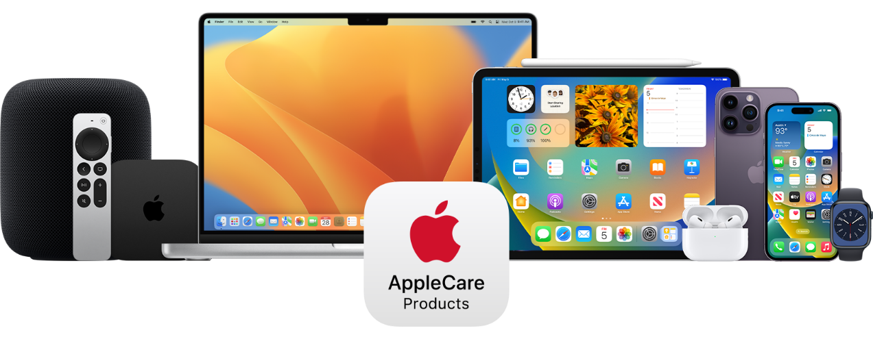
الاقتصاد السلوكي
6. استخدام خطة تسعير تنافسية
تستخدم بعض الشركات مثل Apple و Samsung استراتيجية التسعير التنافسي التي تعرض منتجًا بأسعار مرتفعة ثم تقدم خصومات أو عروضًا مغرية. على سبيل المثال، إذا كانت Apple قد عرضت منتجًا مثل هاتف iPhone بسعر مرتفع، فقد يعرضون خصمًا أو قسائم عند شراءه خلال فترة معينة.
مثال عملي: تقوم Apple أحيانًا بتقديم عروض على iPhone مع إعطاء العميل خصمًا عند شراء الجهاز مع خدمة AppleCare أو الملحقات.

Slide 35
المحاضرة الثامنة
خامساً: دراسات حالة في الاقتصاد السلوكي والتسويق الرقمي

Slide 36
الاقتصاد السلوكي
1. كيف استطاعت KFC من تحويل منتقديها لعملاء لها؟
التحدي: كانت مشكلة KFC تكمن في نوعية البطاطس المقلية التي تقدمها مع وجباتها. كانت البطاطس لا تحظى بإعجاب الجمهور وكانت تتلقى العديد من الانتقادات. ورغم أن طعم الفرايد تشيكن كان محبوبًا، إلا أن البطاطس كانت تؤثر سلبًا على صورة العلامة التجارية. الاستراتيجية: اعتمدت KFC على الاقتصاد السلوكي لفهم سلوكيات المستهلكين، خاصة خوفهم من الخسارة. الناس كانوا مرتبطين بالمذاق القديم للبطاطس، ولا يريدون التخلي عنه رغم وجود مشاكل في جودتها. لذا، استخدمت الاعتراف بالمشكلة كأداة لتحفيز التغيير.
النتيجة: أطلقت KFC حملة على Twitter بعنوان "Ain’t No Small Fry" التي أظهرت أن البطاطس القديمة كانت بالفعل تحتوي على عيوب، واصفة إياها كـ "شيء قديم". هذا أسلوب أعاد تقديم البطاطس الجديدة كحل للمشكلة بدلاً من مجرد تحسين للمنتج. الحملة كانت مجازفة لكنها أثبتت نجاحها، حيث حصلت على 3 ملايين مشاهدة في Twitter وحققت 669,100 عميل إضافي.

Slide 37


الاقتصاد السلوكي
2. كيف اكتسبت مرسيدس بنز 2 مليون عميل من فئة الشباب عبر انستغرام؟
التحدي: مرسيدس بنز كانت تسعى للوصول إلى جمهور شاب و مواكبة العصر الرقمي على وسائل التواصل الاجتماعي. أرادت أن تُظهر سياراتها الجديدة بشكل مميز وجذاب لجذب الأجيال الجديدة.
الاستراتيجية: قررت مرسيدس استخدام مسابقة تفاعلية عبر Instagram تتضمن دعوة المتابعين لالتقاط صور لعجلة سيارة مرسيدس الجديدة. المشاركون في المسابقة كانوا يتنافسون للحصول على أكبر عدد من الإعجابات على الصور للفوز بالسيارة.
النتيجة: حققت الحملة نجاحًا هائلًا، حيث حصلت على 87 مليون ظهور على Instagram و 2 مليون إعجاب. كما أسهمت الحملة في زيادة الوعي بالعلامة التجارية وظهرت صورة مرسيدس بنز كعلامة فاخرة تجذب الأجيال الجديدة. الملاحظة: هذه الحملة استخدمت المنافسة و التفاعل الاجتماعي كأداة لتحقيق الانتشار الواسع، وهذا يُظهر كيف يمكن تسويق المنتجات باستخدام الاقتصاد السلوكي عبر خلق تفاعل اجتماعي يتسم بالتحدي.

Slide 38

الاقتصاد السلوكي
3. كيف استخدمت إيكيا الواقع المعزز لزيادة مبيعاتها؟
التحدي: كان أحد أكبر التحديات أمام إيكيا هو كيفية زيادة مبيعات الأثاث عبر الإنترنت. كانت مشكلة الشراء عبر الإنترنت تكمن في أن العملاء لم يتمكنوا من رؤية كيفية تناسب الأثاث مع مساحة منازلهم.
الاستراتيجية: أطلقت إيكيا تطبيقًا مبتكرًا في عام 2010 يجمع بين الواقع المعزز و كتالوج المنتجات. سمح هذا التطبيق للعملاء باستخدام هواتفهم المحمولة لعرض كيفية ظهور الأثاث في منازلهم عبر الصور الافتراضية ثلاثية الأبعاد.
النتيجة: الواقع المعزز أتاح للعملاء رؤية المنتجات في السياق الفعلي لمنازلهم، مما أدى إلى تقليل التردد وزيادة الثقة في عملية الشراء عبر الإنترنت. كما شجعت إيكيا على التفاعل المستمر مع منتجاتها وليس مجرد الشراء لمرة واحدة. الملاحظة: أظهرت هذه الحملة كيف يمكن التفاعل مع العميل بطرق مبتكرة باستخدام التكنولوجيا الحديثة لتحفيز قرار الشراء.

Slide 39
الاقتصاد السلوكي
3. كيف استخدمت إيكيا الواقع المعزز لزيادة مبيعاتها؟
التحدي: كان أحد أكبر التحديات أمام إيكيا هو كيفية زيادة مبيعات الأثاث عبر الإنترنت. كانت مشكلة الشراء عبر الإنترنت تكمن في أن العملاء لم يتمكنوا من رؤية كيفية تناسب الأثاث مع مساحة منازلهم.
الاستراتيجية: أطلقت إيكيا تطبيقًا مبتكرًا في عام 2010 يجمع بين الواقع المعزز و كتالوج المنتجات. سمح هذا التطبيق للعملاء باستخدام هواتفهم المحمولة لعرض كيفية ظهور الأثاث في منازلهم عبر الصور الافتراضية ثلاثية الأبعاد.
النتيجة: الواقع المعزز أتاح للعملاء رؤية المنتجات في السياق الفعلي لمنازلهم، مما أدى إلى تقليل التردد وزيادة الثقة في عملية الشراء عبر الإنترنت. كما شجعت إيكيا على التفاعل المستمر مع منتجاتها وليس مجرد الشراء لمرة واحدة. الملاحظة: أظهرت هذه الحملة كيف يمكن التفاعل مع العميل بطرق مبتكرة باستخدام التكنولوجيا الحديثة لتحفيز قرار الشراء.

Slide 40
الاقتصاد السلوكي
4. كيف استخدمت "كوكولا" تأثير "المنافسة السلوكية" في حملتها "Share a Coke" لزيادة المبيعات؟
التحدي: كانت كوكاكولا تواجه تحديًا كبيرًا في السنوات الأخيرة من المنافسة المتزايدة في سوق المشروبات الغازية، وخاصة مع ازدياد الاهتمام بالمشروبات الصحية والعصائر الطبيعية. كان عليها إيجاد طريقة لزيادة الانتماء العاطفي للعلامة التجارية وسط هذا التنافس الشديد.
الاستراتيجية: قررت كوكاكولا استخدام الاقتصاد السلوكي في حملتها الشهيرة Share a Coke، والتي كانت تستهدف بناء رابط عاطفي قوي مع المستهلكين. في هذه الحملة، قامت كوكاكولا بتغيير تصميم العبوات الشهيرة لتكون مكتوبة عليها أسماء مختلفة، ليشعر المستهلكون بأنهم متصلون بشكل شخصي بالمنتج. حملت كل زجاجة اسم شخص أو لقب شائع في المنطقة الجغرافية المستهدفة. على سبيل المثال، في الولايات المتحدة، كان بإمكان الناس شراء زجاجات كوكاكولا تحمل أسماء مثل "مريم" أو "أحمد".

Slide 41
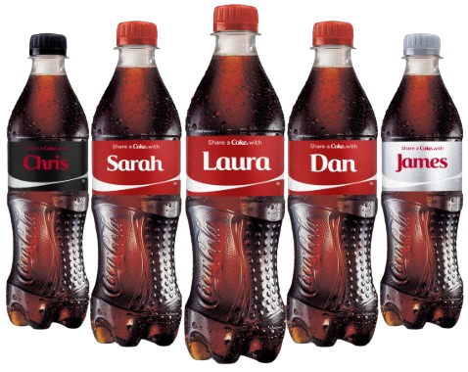
الاقتصاد السلوكي
4.1. كيف استخدمت "كوكولا" تأثير "المنافسة السلوكية" في حملتها "Share a Coke" لزيادة المبيعات؟
النتيجه: خلق شعورًا شخصيًا لدى المستهلكين. بجانب ذلك، قامت الحملة بتشجيع الناس على مشاركة زجاجات كوكاكولا مع أصدقائهم وأفراد عائلاتهم باستخدام وسائل التواصل الاجتماعي، مما خلق نوعًا من التفاعل الاجتماعي.

Slide 42
الاقتصاد السلوكي
الخلاصة
الاقتصاد السلوكي في التسويق الرقمي يعتمد على فهم العوامل النفسية والعاطفية التي تؤثر على قرارات الشراء وسلوك المستهلك. من خلال تطبيق مفاهيم مثل "النفور من الخسارة"، حيث يفضل العملاء تجنب الخسارة على السعي لتحقيق المكاسب، و"التأطير" الذي يعني أن طريقة عرض المعلومات تؤثر في اتخاذ القرارات، يمكن للشركات تعزيز قرارات الشراء.
كما أن "المنافسة السلوكية" تخلق بيئة تحفيزية تشجع المستهلكين على التفاعل، بالإضافة إلى "التخصيص" الذي يتيح تقديم عروض وإعلانات مخصصة بناءً على سلوك المستخدم.
من الأمثلة العملية على هذه المبادئ في التسويق الرقمي هو استخدام العروض التجريبية المجانية التي تعزز من شعور النفور من الخسارة عند قرب انتهاء الفترة التجريبية، وتخصيص الإعلانات على منصات مثل فيسبوك وإنستغرام لزيادة التفاعل، واستخدام العروض المحدودة لتوليد شعور بالإلحاح مما يحفز على اتخاذ قرارات شراء سريعة.
بتطبيق هذه المبادئ، يمكن للشركات زيادة مبيعاتها وتحفيز سلوكيات الشراء بشكل فعال من خلال التأثير على العوامل النفسية للعملاء.

Slide 43



Thank You

